Slide 1

Олександр Загоруйко © 2026
Blazor

Slide 2
План презентації - 2 пари
Що таке Blazor
Компонентна архітектура
Порівняння з MVC та Razor Pages
Типи проєктів Blazor
Створення проєкту Blazor Web App
Використання компонентів
Огляд вбудованих компонентів
Обробка форм
Ін’єкція залежностей
Взаємодія з EF Core
Практика

Slide 3
Blazor
Blazor є інноваційним фреймворком у ASP.NET Core для побудови інтерактивних клієнтських веб-інтерфейсів за допомогою C# замість JavaScript. Він дозволяє розробникам створювати повноцінні веб-додатки з використанням .NET-екосистеми, де логіка виконується або на сервері (Blazor Server), або безпосередньо в браузері (Blazor WebAssembly). У .NET 10 Blazor отримав значні оновлення, такі як покращена підтримка гібридних режимів з нативними мобільними додатками та оптимізований рендеринг для зменшення затримок, що робить його придатним для realtime-додатків, як чати чи дашборди. Цей підхід усуває потребу в додаткових фреймворках на кшталт React чи Angular, спрощуючи стек технологій.

Slide 4
Компонентна архітектура
Фреймворк Blazor базується на компонентній архітектурі, де інтерфейс розбивається на перевикористовувані частини, подібно до веб-компонентів. З поширенням WebAssembly, Blazor WASM дозволяє запускати .NET-код у браузері без плагінів, забезпечуючи крос-платформовість. У контексті хмарних рішень, Blazor легко інтегрується з Azure Static Web Apps та Kubernetes, полегшуючи масштабування. Це робить його ефективним для enterprise-додатків, де безпека та продуктивність на першому місці. Крім того, Blazor підтримує сервер-сайд рендеринг (SSR) для покращення SEO та швидкого початкового завантаження.

Slide 5
Порівняння з MVC
Blazor і MVC відрізняються фокусом: MVC орієнтований на серверну генерацію сторінок з чітким поділом на моделі, контролери та в'ю, тоді як Blazor акцентує на клієнтській інтерактивності з використанням компонентів. MVC краще підходить для статичних сайтів чи API, а Blazor виграє в динамічних UI з подієвою обробкою. У .NET 10 Blazor демонструє вищу швидкість у клієнтських взаємодіях завдяки AOT-компіляції, на відміну від MVC, де маршрутизація залежить від серверних запитів. Ще одна ключова відмінність – у моделі виконання: MVC оброблює запити синхронно на сервері, тоді як Blazor може використовувати SignalR для realtime-оновлень у Server-режимі.

Slide 6
Порівняння з MVC
Blazor пропонує знайомі інструменти, як Razor-синтаксис, але з акцентом на компоненти. У .NET 10 Blazor зменшує накладні витрати на 15-25% порівняно з MVC за рахунок меншої кількості мережевих запитів у WASM-моді. Це робить Blazor оптимальним для SPA (Single Page Applications), де користувацький досвід є пріоритетом. Переваги включають уніфікацію коду: весь додаток на C#, без перемикання між мовами, що знижує помилки. Blazor також інтегрує безпеку, як аутентифікацію через Identity, подібно до MVC, але з клієнтськими можливостями.

Slide 7
Порівняння з Razor
Blazor і Razor Pages — це два підходи до побудови веб-додатків в ASP.NET Core, але вони принципово відрізняються за моделлю виконання та рівнем інтерактивності. Razor Pages — це серверно-орієнтований фреймворк, де кожна сторінка генерується на сервері, надсилається як повний HTML-документ, а будь-яка взаємодія (наприклад, відправка форми чи клік) зазвичай призводить до повного або часткового перезавантаження сторінки. Blazor, навпаки, є компонентно-орієнтованим фреймворком, який дозволяє створювати багатосторінкові інтерактивні додатки з використанням C# замість JavaScript. У .NET 8+ (і особливо в .NET 10) Blazor Unified (Blazor Web App) підтримує гібридний підхід: статичний SSR (як у Razor Pages), streaming rendering, а також інтерактивність через Blazor Server (SignalR) чи WebAssembly — і все це в одному проєкті.

Slide 8
Порівняння з Razor
Ключова перевага Blazor над Razor Pages полягає в рівні клієнтської інтерактивності без написання JavaScript: компоненти реагують миттєво, оновлюють лише потрібні частини DOM (через diffing), підтримують real-time оновлення без перезавантаження. Razor Pages чудово підходить для простих форм-центричних сайтів, адмінок чи контенту з хорошим SEO, де не потрібна складна клієнтська логіка — код залишається мінімалістичним без boilerplate. Blazor же виграє в сценаріях, де потрібен багатий UI (дашборди, редактори, чати, SPA-подібні додатки): вся логіка пишеться на C#, використовуються одні й ті ж моделі/сервіси на клієнті й сервері, а в .NET 10 продуктивність покращена завдяки AOT, кращому стрімінгу та оптимізованому Blazorscript.

Slide 9
Типи проєктів Blazor
Blazor Web App:
Новий проєкт, адмінка, корпоративний додаток, сайт з формами
Швидкий SSR + інтерактивність тільки там, де потрібно
Вибір за замовчуванням для більшості проєктів
Blazor WebAssembly Standalone:
Додаток повністю автономний (без .NET сервера), коли бекенд це окремий API
Легко розгорнути на статичному хостингу (дешево та просто)
Максимальна ізоляція клієнта від сервера
.NET Aspire Starter App:
Для розподілених систем з кількома сервісами (API + фронт + кеш + БД)
Observability (логування, метрики, tracing) з коробки
Є можливість локального запуску через Docker/контейнери одним кліком
Підтримується розгортання в Kubernetes, Azure, AWS з мінімальними змінами
Чудово підходить для cloud-native розробки на .NET

Slide 10
Blazor Web App
Blazor Web App — це уніфікований, найбільш сучасний і рекомендований шаблон від Microsoft починаючи з .NET 8. Він дозволяє використовувати всі можливі режими рендерингу в одному проєкті:
Статичний SSR (Static Server-Side Rendering) — швидкий, SEO-friendly, без інтерактивності (як звичайні Razor Pages)
Інтерактивний серверний рендеринг (Interactive Server) — через SignalR, низька затримка, але потребує постійного з'єднання
Інтерактивний WebAssembly (Interactive WebAssembly) — клієнтський .NET у браузері
Auto — спочатку сервер, потім перемикається на WebAssembly після завантаження
Streaming rendering тощо
Можна вибирати режим per-component або per-page через @rendermode. Якщо ввімкнути Interactive WebAssembly — з'явиться додатковий проєкт .Client. Це повноцінний full-stack шаблон з ASP.NET Core сервером, який ідеально підходить для більшості нових проєктів.

Slide 11
Blazor WebAssembly Standalone
Blazor WebAssembly Standalone — це чисто клієнтський додаток, який працює виключно на WebAssembly у браузері. Немає ASP.NET Core сервера в рішенні (standalone = без бекенду в проєкті).
Весь .NET runtime + assemblies завантажуються в браузер (~5–15 МБ перший запуск)
Повністю автономний: можна розгорнути як статичні файли на будь-якому хостингу (GitHub Pages, Azure Static Web Apps, Nginx тощо)
Найкраще для PWA (Progressive Web Apps), офлайн-додатків, або коли бекенд — це окремий API (наприклад, сторонній або headless CMS)
Немає серверного пре-рендерингу, перше завантаження повільніше, SEO гірше без додаткових зусиль

Slide 12
.NET Aspire Starter App
.NET Aspire Starter App — це не просто Blazor-шаблон, а оркестратор для cloud-native / distributed систем з .NET Aspire.
Він створює рішення з кількома проєктами:
  Blazor фронтенд (зазвичай на базі Blazor Web App)
  Один або кілька API (наприклад, мінімальний Weather API)
  AppHost проєкт — оркестратор, який запускає всі сервіси локально (включаючи Redis, Postgres, RabbitMQ тощо через контейнери)
  ServiceDefaults — спільні налаштування (observability тощо)
Має вбудований dashboard для моніторингу (логів, метрик, трасування)
Ідеально для мікросервісів, розподілених систем, коли треба одразу мати observability, service discovery тощо out-of-the-box.

Slide 13
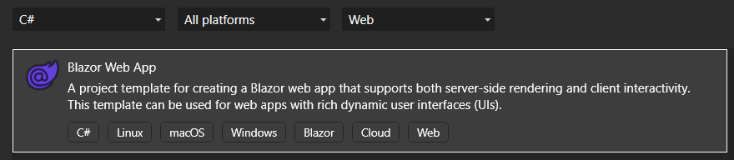
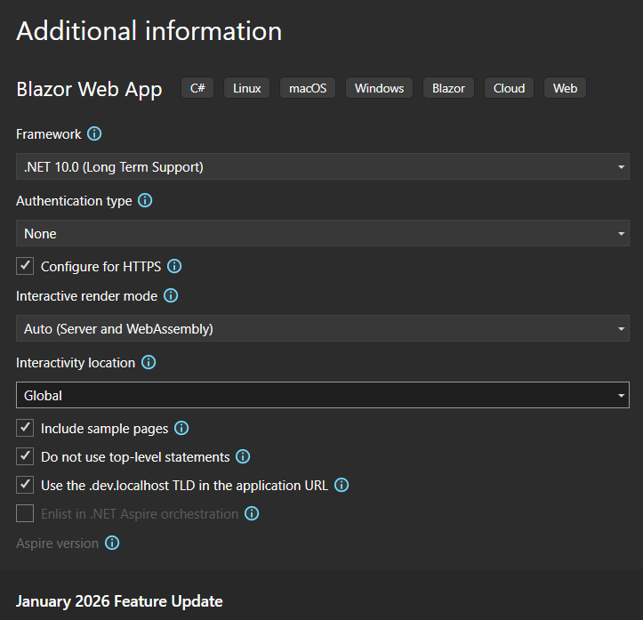
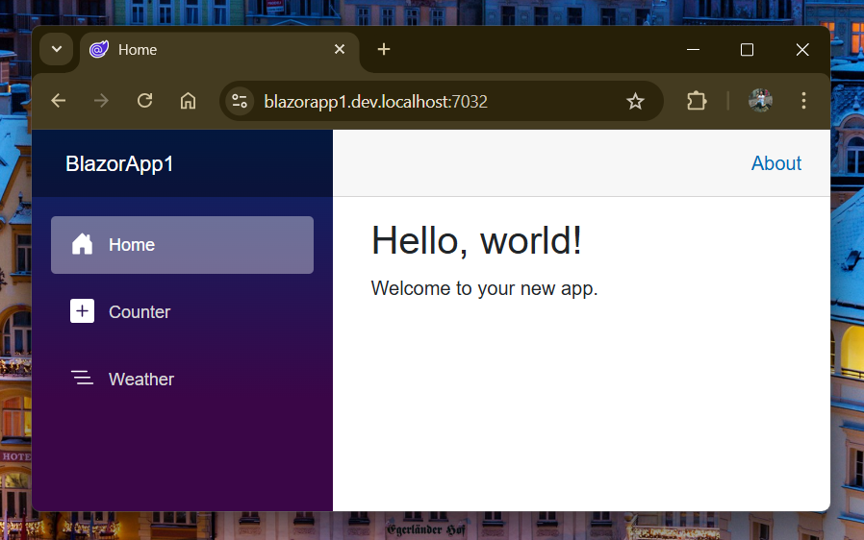
Створення Blazor Web App
коментарі по коду проєкта

Slide 14
Interactive Render Mode
Interactive Render Mode (інтерактивний режим рендерингу) у Blazor визначає, де саме виконується інтерактивна логіка компонентів — обробка кліків, подій, оновлення UI тощо. Варіанти:
Interactive Server — усе виконується на сервері через SignalR (WebSocket). Швидкий старт сторінки, але кожен клік йде на сервер (потрібен постійний зв'язок, масштабується гірше)
Interactive WebAssembly — усе виконується в браузері (завантажується .NET runtime + код у WebAssembly). Повільніший перший запуск (завантаження ~кілька МБ), але потім дуже швидко, працює офлайн, не навантажує сервер
Interactive Auto — гібрид: перший раз (або поки не завантажиться WASM) працює як Interactive Server (швидко), потім автоматично переходить на WebAssembly (кращий досвід при повторних візитах). Це найпопулярніший вибір за замовчуванням у нових проєктах

Slide 15
Interactivity location
Interactivity location (місце застосування інтерактивності) — де саме треба увімкнути інтерактивний режим:
Global — весь додаток (всі сторінки та компоненти) отримує один і той самий інтерактивний режим. Зазвичай задається в App.razor через <Routes @rendermode="..." />
Per page / Per component — інтерактивність можна вмикати окремо для кожної сторінки чи навіть конкретного компонента (наприклад, @rendermode InteractiveAuto прямо в .razor-файлі). Решта сторінок може залишатися статичною (SSR без інтерактивності)
uto + Global — це означає, що весь додаток спочатку стартує швидко через сервер, а потім переходить на клієнтську логіку. Дуже зручний і рекомендований варіант для більшості сучасних Blazor-додатків.

Slide 16
SSR
Сервер-сайд рендеринг (SSR) - сторінка повністю збирається на сервері і надсилається користувачеві вже готовою до показу.
Клієнтський рендеринг (CSR) - браузер отримує майже порожній HTML + великий JavaScript, потім JS сам будує всю сторінку. Спочатку білий екран, потім завантаження, потім поява контенту
Сервер-сайд рендеринг (SSR) - сервер бере дані, рендерить React/Vue/Next.js-компоненти в HTML прямо там. Браузер отримує вже готову сторінку з контентом, тому одразу видно текст, картинки, структуру
Ключові плюси SSR:
Швидкий перший показ (First Contentful Paint)
Краще для SEO - пошукові системи відразу бачать контент, а не порожню оболонку
Працює навіть з вимкненим JavaScript
Краще для слабкого інтернету та мобільних мереж
Мінус - серверу треба щоразу рендерити сторінку, тому навантаження вище. Тому зазвичай роблять гібрид - SSR для першого заходу + гідратація (пожвавлення) на клієнті, щоб далі все працювало як у звичайному SPA. Саме так роблять Next.js, Nuxt, Remix тощо.

Slide 17
Компоненти
Компоненти в Blazor є основними будівельними блоками, що поєднують розмітку, стилі та логіку в одному .razor-файлі. Вони підтримують параметри, події та життєвий цикл, як-от OnInitializedAsync для асинхронних ініціалізацій. У .NET 10 компоненти отримали покращену підтримку для стрімінгу даних, роблячи їх ефективними для великих наборів.
Компоненти можуть бути вкладеними, забезпечуючи модульність, і інтегруватися з зовнішніми бібліотеками через JSInterop.

Slide 18
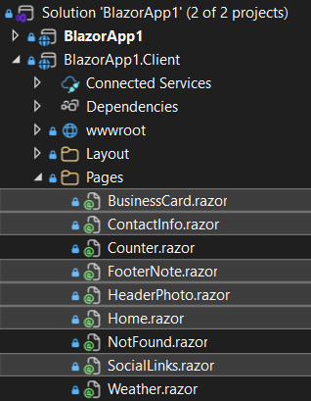
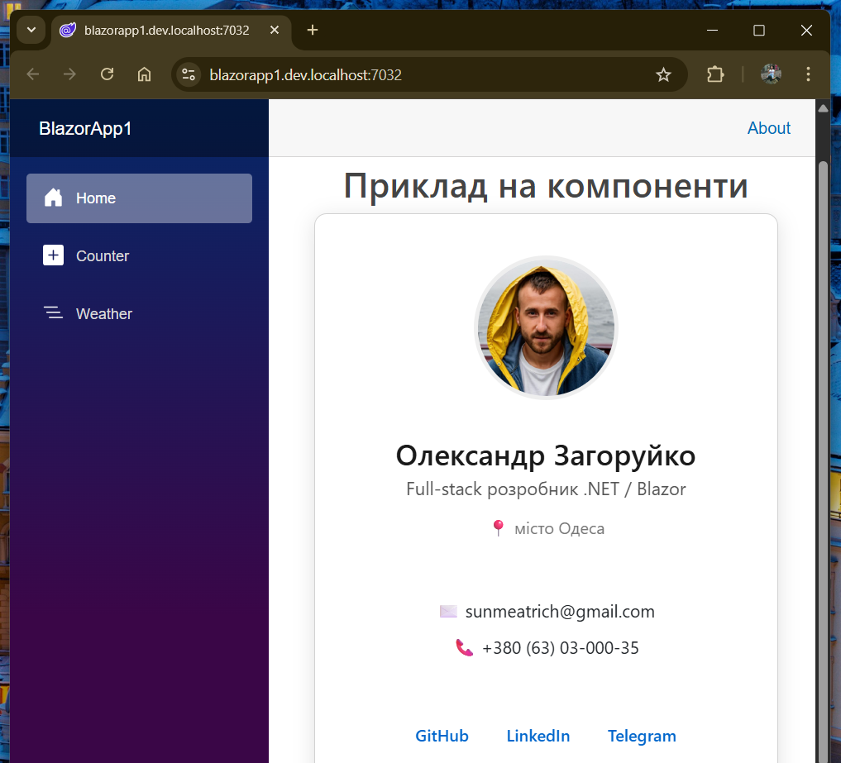
Приклад на компоненти
https://github.com/sunmeat/aspnetcore_blazorcomponents

Slide 19
Вбудовані компоненти
Tag Helpers у Blazor еволюціонували у вбудовані компоненти, як <InputText> чи <NavLink>, які спрощують створення UI. Вони автоматично біндять дані та обробляють події, роблячи код декларативним. У .NET 10 додані нові хелпери для доступності, як ARIA-атрибути, та інтеграція з CSS-ізоляцією для уникнення конфліктів стилів.
https://gist.github.com/sunmeat/931ceaf79d81bf96bb53bb673f900cdb

Slide 20
Обробка форм
Обробка форм у Blazor використовує <EditForm> з моделлю для біндингу, де валідація базується на DataAnnotations чи кастомних валідаторах. Клієнтська перевірка відбувається автоматично, з підтримкою асинхронних правил. У .NET 10 впроваджено інтеграцію з ML.NET для динамічної валідації, як виявлення аномалій у вводах. Анти-фальсифікаційні токени вбудовані для захисту від CSRF.
https://gist.github.com/sunmeat/4cffc5e0d63ad3385ae511fe2de236cd

Slide 21
Ін'єкція залежностей
Ін'єкція залежностей у Blazor здійснюється через @inject у компонентах або конструктори, з реєстрацією сервісів у Program.cs. Це дозволяє використовувати scoped, transient чи singleton сервіси, як HttpClient для API-запитів. У .NET 10 DI оптимізоване для WASM, зменшуючи розмір бандлу.
https://github.com/sunmeat/aspnetcore_blazorDI/blob/master/BlazorApp1.Client/Pages/ContactInfo.razor
завантажити весь проєкт з репозиторію!

Slide 22
Робота з даними
Робота з даними в Blazor інтегрується з EF Core чи API через HttpClient, з підтримкою OData для запитів. Компоненти можуть використовувати State Management, як Fluxor, для глобальних даних. У .NET 10 додана нативна підтримка для GraphQL, роблячи доступ до даних декларативним.
https://github.com/sunmeat/aspnetcore_blazorEF/tree/master/BlazorApp1

Slide 23
Практика / ДЗ
https://gist.github.com/sunmeat/fdbc9e8ca14a25dd0ad2daa1a8293013

